Slide 1


4. SQL入門：SQLFiddleを活用したデータベース操作の基礎と応用
URL: https://www.kkaneko.jp/de/ds/index.html
金子邦彦
謝辞：この資料では「いらすとや」のイラストを使用しています

Slide 2

① 実践的スキルと問題解決能力の向上
② 自由で自主性を重視する SQL 学習環境
③ 将来の成長の展望
実践的なSQLスキルを身につけることができ、自分自身のペースで効率的に学べる環境が提供され、多様な個人成長の機会が広がります。

Slide 3

アウトライン
イントロダクション
オンラインツール SQLFiddle のメリットと基本操作
SQL によるデータの追加
SQL の全体像
テーブル定義（SQL を使用）
データの追加（SQL を使用）
種々の問い合わせ（クエリ）（SQL を使用）

Slide 4
4-1. イントロダクション

Slide 5
リレーショナルデータベースの仕組み
データをテーブルと呼ばれる表形式で保存
テーブル間は関連で結ばれる
複雑な構造を持ったデータを効率的に管理することを可能
ID | 商品名 | 単価
1 | みかん | 50
2 | りんご | 100
3 | メロン | 500
商品
関連
購入者 | 商品番号
X | 1
X | 3
Y | 2
購入

Slide 6
リレーショナルデータベースの重要性
データの整合性：リレーショナルデータベースは，データの整合性を保持するための機能を有する．これにより，誤ったデータや矛盾したデータが保存されるのを防ぐことができる．
柔軟な問い合わせ（クエリ）能力：リレーショナルデータベースのSQL（Structured Query Language）（データベース操作言語）の使用により，複雑な検索やデータの抽出が可能になる．
トランザクション機能：一連の操作全体を一つの単位として取り扱うことができる機能．これにより，データの一貫性と信頼性が向上する．
セキュリティ：アクセス権限の設定などにより，セキュリティを確保する．
データの安全な保管，効率的なデータ検索・操作，ビジネスや研究の意思決定をサポート．

Slide 7
SQL 理解のための前提知識
〇 テーブル
データをテーブルと呼ばれる表形式で保存
〇 問い合わせ（クエリ）
問い合わせ（クエリ）は、データベースから必要なデータを検索、加工するための指令
SELECT, FROM, WHERE など、多様なコマンドが存在。
結合、集計、ソート、副問い合わせなど、高度な操作も可能
ID | 商品名 | 単価
1 | みかん | 50
2 | りんご | 100
3 | メロン | 500
購入者 | 商品番号
X | 1
X | 3
Y | 2

Slide 8
SQL のキーワード select, from, where
select
問い合わせ（クエリ）のための基本的な命令。
取得したいデータの指定
from
データ取得の対象となるテーブルを指定
例：select * from テーブル名;
where
特定の条件を満たす行の選択
例：select * from テーブル名 where 列1 = 値1;

Slide 9
問い合わせ（クエリ）のバリエーション
① 全データの取得
select * from 商品;
② 特定の属性（列）のみ取得
select 商品名, 単価 from 商品;
③ 条件付き検索
select 商品名, 単価 from 商品 where 単価 > 80;

Slide 10
4-2. オンラインツール SQLFiddle のメリットと基本操作

Slide 11
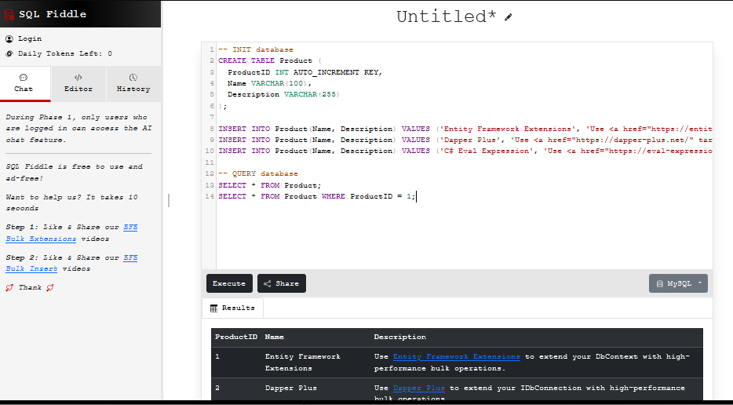
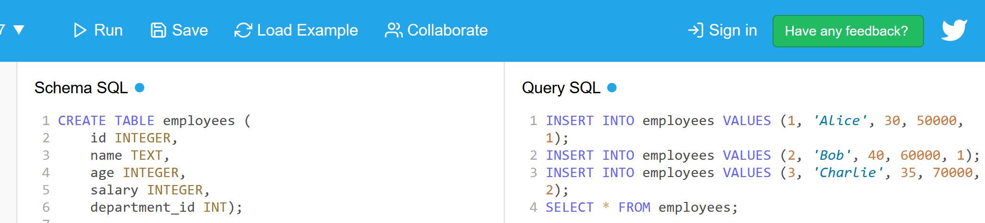
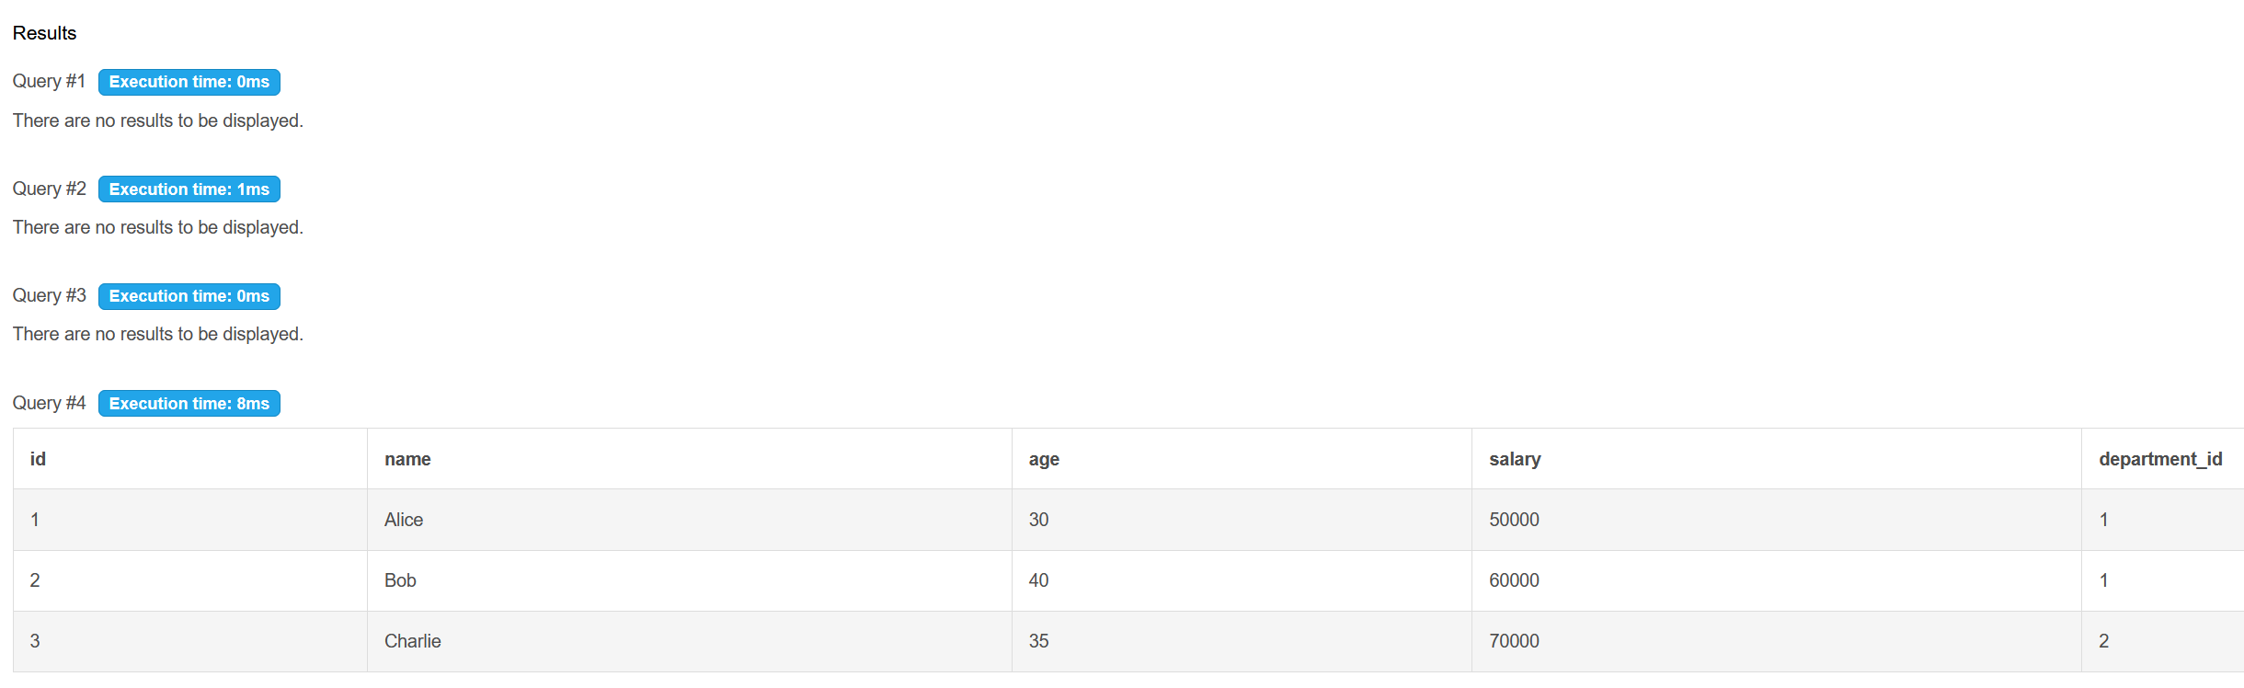
オンラインで SQL を実行できるサイト
SQLFiddle
http://sqlfiddle.com/
シンプルなインタフェースがあり、SQLの理解に便利
DBFiddle
https://www.db-fiddle.com/
シンプルなインタフェースがあり、SQLの理解に便利

Slide 12
オンラインで SQL を学ぶ
メリット
アクセスの手軽さ: Webブラウザがあれば、どこからでもアクセスでき、学ぶことができる。
インストール不要: データベースソフトウェアのインストールが不要。
時間や場所に縛られない: 自分の都合にあわせて練習できる。
注意点
制限事項: オンラインツールは、全てのSQL機能をカバーしていない場合や、大量データの取り扱いが難しい場合があります。
セキュリティ: 秘密情報はオンラインツールにアップロードしない。（オンラインツールでは情報漏洩に気を付ける）

Slide 13
SQLFiddle のサイトにアクセス
Webブラウザを使用
ウェブブラウザを開く
アドレスバーにSQLFiddleのURLを入力
http://sqlfiddle.com/
3. MySQL を選ぶ
URLが分からないときは、Googleなどの検索エンジンを利用。「SQLFiddle」と検索し、表示された結果からSQLFiddleのウェブサイトをクリック。

Slide 14
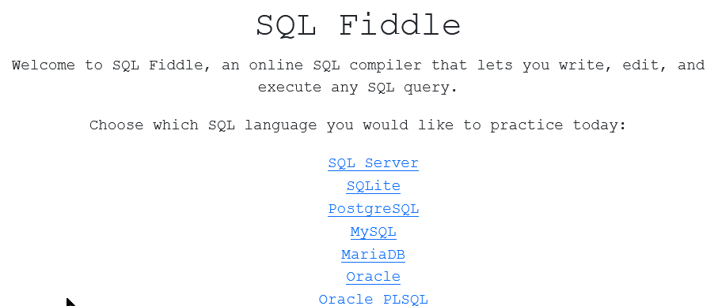
SQLFiddle でのデータベース管理システムの選択
データベース管理システムの選択
（この授業では MySQL を使用）

Slide 15
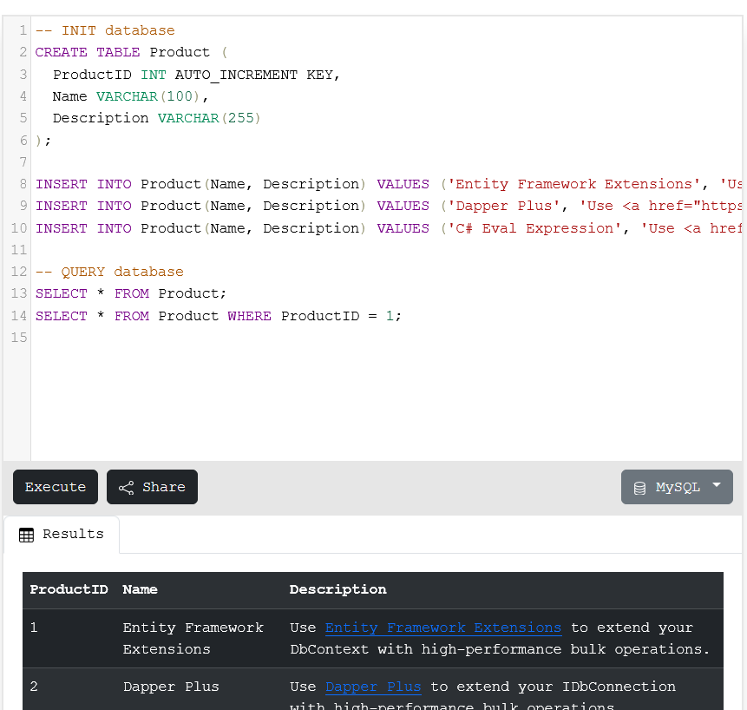
SQLFiddle の画面
上のパネル: SQLの入力（複数可能）
・テーブル定義 CREATE TABLE
・データの追加 INSERT INTO
・SQL問い合わせ。SELECT, FROM, WHERE など
実行ボタン
結果ウィンドウ

Slide 16
まとめ
SQLFiddleの要点
アクセス: Webブラウザから簡単にアクセス
http://sqlfiddle.com/
インストール不要: ソフトウェアは不要
注意点
セキュリティ: 秘密情報は避ける
画面構成
上パネル: テーブル定義，データ追加，SQL問い合わせ
下パネル：実行結果

Slide 17
4-3. SQL によるデータの追加

Slide 18
SQL によるデータの追加
テーブルに行を追加する
SQL でのコマンド: INSERT INTO
次は、テーブル「朝食と値段」に、3行のデータを追加。
INSERT INTO 朝食と値段 VALUES ('A', 'カレーライス', 400);
INSERT INTO 朝食と値段 VALUES ('B', 'うどん', 250);
INSERT INTO 朝食と値段 VALUES ('C', 'カレーライス', 400);
名前 | 朝食 | 値段
A | カレーライス | 400
B | うどん | 250
C | カレーライス | 400

Slide 19

演習１．SQLFiddle を用いたSQL の実行
【トピックス】
  SQLFiddle
  SQL によるテーブル定義
  SQL によるデータの追加
  SQL による問い合わせ（クエリ）

Slide 20
Webブラウザを使用
① アドレスバーにSQLFiddleのURLを入力
http://sqlfiddle.com/
② 「MySQL」を選択

Slide 21
③ 上のパネルに元からある SQL は不要なので消す
④ 上のパネルに、テーブル定義とデータの追加と問い合わせを行う SQL を入れる。
create table 朝食と値段 (
名前 text,
朝食 text,
値段 integer
);
insert into 朝食と値段 values ('A', 'カレーライス', 400);
insert into 朝食と値段 values ('B', 'うどん', 250);
insert into 朝食と値段 values ('C', 'カレーライス', 400);
select * from 朝食と値段;

Slide 22
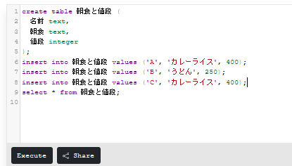
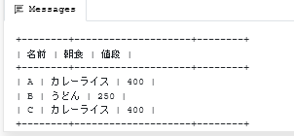
⑤ 「Execute」をクリック．下側のウインドウで、結果を確認。

Slide 23
まとめ
SQLのINSERT INTOによるデータ追加
テーブルに行（データ）を追加
例
INSERT INTO 朝食と値段 VALUES ('A', 'カレーライス', 400);
オンライン実行（SQLFiddleを使用）
SQLFiddle では、上のパネルに、テーブル定義（create table）とデータ追加（insert into）を書く

Slide 24
4-4. SQL の全体像

Slide 25
授業での SQL の学習の進め方
授業での SQL の学習は以下の順番で進めます。
【今回の授業】
概観：SQLの主要な機能を簡単に紹介します。
【次回から】
基礎を固める：SELECT, FROM, WHEREなど、基本的な機能をしっかりと理解します。
応用に進む：基本がマスターできたら、JOINやGROUP BYなどの応用的な命令に進みます。
このように段階を踏んで学ぶことで、効率的にSQLをマスターできます。

Slide 26
最初に全体像を把握する学習のメリット
広範な理解：SQLの多様な機能と用途を早期に理解できます。
学習意欲の向上：多くの機能を初めて体験することで、何ができるのかを知り、興味が湧きます。
効率的な学習：全体像を先に知ることで、後の学習がスムーズに進みます。
注意点
自分のペースで：最初の授業ですべてをマスターする必要はありません。
基礎の確立：次回以降で基本的な部分をしっかり学び、その後で応用に進みます。

Slide 27
SQL 問い合わせの全体像①
select: データの検索・加工や射影
例：SELECT * FROM employees
from: 問い合わせ対象テーブルの指定
例：FROM employees
where: 条件に一致する行を選択
例：WHERE age > 30
join, on: 結合、結合条件
例：JOIN B ON A.b_id = B.id
insert into: 新しい行の追加（挿入）
update, set: 条件に一致する行を更新
delete from: 条件に一致する行を削除

Slide 28
SQL 問い合わせの全体像②
distinct: 重複行の除去
例：SELECT DISTINCT age FROM employees
count: 行数のカウント
例：SELECT COUNT(*) FROM employees
avg, max, min, sum: 平均、最大、最小、合計の計算
例：AVG(salary), MAX(salary)
group by: 属性でグループ化
例：GROUP BY department_id
order by: 並べ替え（ソート）
例：ORDER BY age
副問い合わせ: SQL文の中に別のSQL文を埋め込む。
例：WHERE salary > (SELECT AVG(salary) FROM employees)

Slide 29
SQL のその他のトピックス
原則、大文字と小文字を区別しない
例 SELECT と select は同じ意味
途中で改行しても意味が変わらない
複数のテーブルから「あるテーブルの特定の属性」を特定するのに 「.」を使う
例 T.id テーブル T の id 属性
種々のデータ型のサポート
例 integer は整数，text はテキスト，
datetime は日付、real は浮動小数点数
比較演算 <, <=, >, >=, =, <> や範囲指定 between
テキストのパターンマッチ like
問い合わせ以外のさまざまな機能
トランザクション (begin, commit, rollback）、
性能向上のためのインデックス (create index)

Slide 30
まとめ
態度
好奇心: SQLの多様な機能と用途に興味を持つ
自主性: 自分のペースで学び、ときには、疑問点や興味のある点を自ら調べる
継続性: 基礎から応用まで段階的に学ぶ意欲を持つ
授業での SQL の学習の進め方
最初は概観: SQLの主要な機能を広く浅く理解する
基礎を固める: 次に、基本的な命令（SELECT, FROM, WHEREなど）をマスターする
メリットと注意点
学習意欲の向上: 多くの機能を体験することで興味が湧く
効率的な学習: 全体像を先に知ることで、後の学習がスムーズに進む
自分のペースで: 最初にすべてをマスターする必要はない
基礎の確立: 次回以降で基本をマスター、その後で応用に進む

Slide 31
4-5. テーブル定義（SQL を使用）

Slide 32
関連する 2つのテーブル
id | name | age | salary | department_id
1 | Alice | 30 | 50000 | 1
2 | Bob | 40 | 60000 | 1
3 | Charlie | 35 | 70000 | 2
従業員
関連
id | name
1 | HR
2 | Engineering
部署

Slide 33
SQL によるテーブル定義
テーブル名：従業員
属性名：id、name、age、salary、department_id
属性のデータ型：数値、テキスト、数値、数値、数値
データの整合性を保つための制約：なし
CREATE TABLE 従業員 (
id INTEGER,
name TEXT,
age INTEGER,
salary INTEGER,
department_id INTEGER);

Slide 34
SQL によるテーブル定義
テーブル名：部署
属性名：id、name
属性のデータ型：数値、テキスト
データの整合性を保つための制約：なし
CREATE TABLE 部署 (
id INTEGER,
name TEXT);

Slide 35
4-6. データの追加（SQL を使用）

Slide 36
データ追加のSQL
id | name | age | salary | department_id
1 | Alice | 30 | 50000 | 1
2 | Bob | 40 | 60000 | 1
3 | Charlie | 35 | 70000 | 2
従業員
id | name
1 | HR
2 | Engineering
部署
INSERT INTO 従業員 VALUES (1, 'Alice', 30, 50000, 1);
INSERT INTO 従業員 VALUES (2, 'Bob', 40, 60000, 1);
INSERT INTO 従業員 VALUES (3, 'Charlie', 35, 70000, 2);
INSERT INTO 部署 VALUES (1, 'HR');
INSERT INTO 部署 VALUES (2, 'Engineering');

Slide 37
演習２．テーブル定義とデータの追加
【トピックス】
  SQL によるテーブル定義
  SQL によるデータの追加
  問い合わせ（クエリ）による確認

Slide 38
Webブラウザを使用
① アドレスバーにSQLFiddleのURLを入力
http://sqlfiddle.com/
② 「MySQL」を選択

Slide 39
③ 上のパネルに元からある SQL は不要なので消す
④ 上のパネルに、テーブル定義とデータの追加と問い合わせを行う SQL を入れる。
CREATE TABLE 従業員 (
id INTEGER,
name TEXT,
age INTEGER,
salary INTEGER,
department_id INTEGER);
CREATE TABLE 部署 (
id INTEGER,
name TEXT);
INSERT INTO 従業員 VALUES (1, 'Alice', 30, 50000, 1);
INSERT INTO 従業員 VALUES (2, 'Bob', 40, 60000, 1);
INSERT INTO 従業員 VALUES (3, 'Charlie', 35, 70000, 2);
INSERT INTO 部署 VALUES (1, 'HR');
INSERT INTO 部署 VALUES (2, 'Engineering');
select * from 従業員;
select * from 部署;

Slide 40
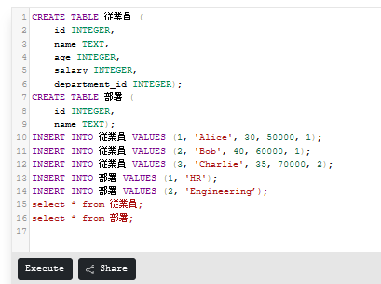
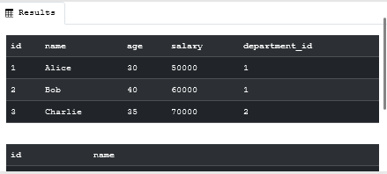
⑤ 「Execute」をクリック．下側のウインドウで、結果を確認。
あとで使用するのでブラウザを閉じないこと

Slide 41
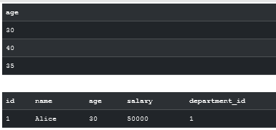
余裕がある人向け
次の SQL を試してみる。
SELECT age FROM 従業員;
SELECT * FROM 従業員 WHERE age = 30;
結果（表示が見えないときは，スクロールバーでスクロール）
あとで使用するのでブラウザを閉じないこと

Slide 42
4-7. 種々の問い合わせ（クエリ）（SQL を使用）

Slide 43
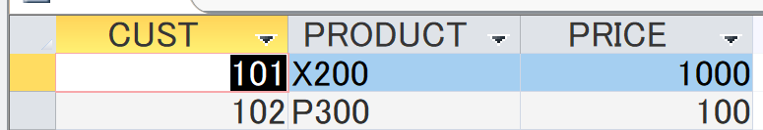
選択
選択は、特定の条件に一致する行を選択
CUST | PRODUCT | PRICE
100 | P100 | 20
101 | P100 | 30
101 | X200 | 1000
102 | P300 | 100
元のテーブル
テーブル名: P
誰が、何を、いくらで買ったか
選択
SELECT *
FROM P
WHERE PRICE > 50;

Slide 44
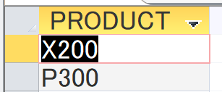
選択と射影の組み合わせ
射影は、必要な属性のみを抽出
CUST | PRODUCT | PRICE
100 | P100 | 20
101 | P100 | 30
101 | X200 | 1000
102 | P300 | 100
元のテーブル
テーブル名: P
誰が、何を、いくらで買ったか
選択と射影の組み合わせ
SELECT PRODUCT
FROM P
WHERE PRICE > 50;

Slide 45
テーブル結合
結合は，テーブル間の関連に基づいて複数のテーブルを1つにまとめる操作
例：従業員テーブルと部署テーブルを結合，従業員の名前と所属部署の名前を１つのテーブルに集める．
テーブル
結合
テーブル
テーブル

Slide 46
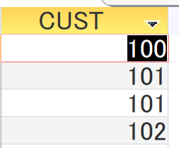
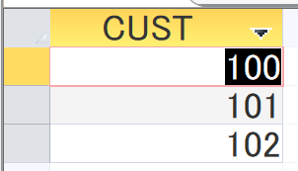
重複行除去
CUST | PRODUCT | PRICE
100 | P100 | 20
101 | P100 | 30
101 | X200 | 1000
102 | P300 | 100
元のテーブル
テーブル名: P
誰が、何を、いくらで買ったか
重複行除去しない
SELECT CUST
FROM P;
重複行除去する
SELECT DISTINCT CUST
FROM P;

Slide 47
グループ化
GROUP BY句を使用．
指定した属性でデータをグループ化する機能．
各グループに対して集計関数（例：count）を適用
CUST | PRODUCT | PRICE
100 | P100 | 20
101 | P100 | 30
101 | X200 | 1000
102 | P300 | 100
元のテーブル
テーブル名: P
集計の例
誰が、何を、いくらで買ったか
100 | 1
101 | 2
102 | 1
SELECT CUST, COUNT(*)
FROM P
GROUP BY CUST;
CUST 属性について 100, 101, 102
のグループ化が行われる

Slide 48
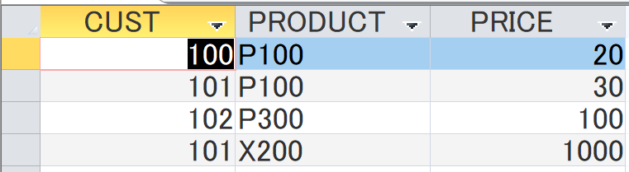
並べ替え（ソート）
指定した属性についてソートする
CUST | PRODUCT | PRICE
100 | P100 | 20
101 | P100 | 30
101 | X200 | 1000
102 | P300 | 100
元のテーブル
テーブル名: P
誰が、何を、いくらで買ったか
並べ替え（ソート）
SELECT *
FROM P
ORDER BY PRICE;
PRICE で並べ替え

Slide 49
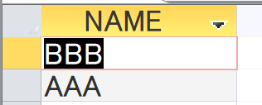
副問い合わせ
CUST | PRODUCT | PRICE
100 | P100 | 20
101 | P100 | 30
101 | X200 | 1000
102 | P300 | 100
元のテーブル
テーブル名: P
誰が、何を、いくらで買ったか
ID | NAME | MEMBER
100 | BBB | 2023/10/02
101 | AAA | 2023/10/10
102 | CCC | 2023/10/15
テーブル名: C
副問い合わせ
SELECT NAME
FROM C
WHERE ID IN
(SELECT CUST
FROM P
WHERE PRODUCT='P100');
名簿（番号と氏名と入会日）
P100 を買ったのは誰？

Slide 50
演習３．SQL 問い合わせ（クエリ）の概観
【トピックス】
  データの検索や射影
  問い合わせ対象テーブルの指定
  選択
  結合、結合条件
  重複行の除去
  行数のカウント
  平均、最大、最小、合計の計算
  属性でグループ化
  並べ替え（ソート）
  副問い合わせ

Slide 51
id | name | age | salary | department_id
1 | Alice | 30 | 50000 | 1
2 | Bob | 40 | 60000 | 1
3 | Charlie | 35 | 70000 | 2
id | name
1 | HR
2 | Engineering
部署
従業員

Slide 52
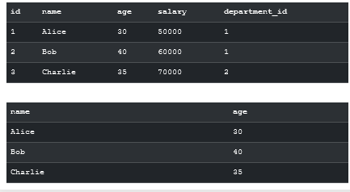
id | name | age | salary | department_id
1 | Alice | 30 | 50000 | 1
2 | Bob | 40 | 60000 | 1
3 | Charlie | 35 | 70000 | 2
id | name
1 | HR
2 | Engineering
部署
従業員
①
SELECT
SELECTは、データベースからデータを取得する
SELECT * FROM 従業員;
SELECT name, age FROM 従業員;
２つめの SQL では、name, age 属性を指定
結果（表示が見えないときは，スクロールバーでスクロール）

Slide 53
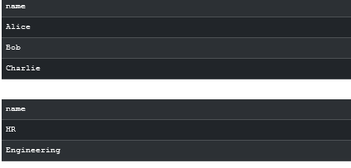
id | name | age | salary | department_id
1 | Alice | 30 | 50000 | 1
2 | Bob | 40 | 60000 | 1
3 | Charlie | 35 | 70000 | 2
id | name
1 | HR
2 | Engineering
部署
従業員
②
FROM（問い合わせ対象テーブルの指定）
FROMは、問い合わせ（クエリ）が対象とするテーブルを指定
SELECT name FROM 従業員;
SELECT name FROM 部署;
結果（表示が見えないときは，スクロールバーでスクロール）

Slide 54

id | name | age | salary | department_id
1 | Alice | 30 | 50000 | 1
2 | Bob | 40 | 60000 | 1
3 | Charlie | 35 | 70000 | 2
id | name
1 | HR
2 | Engineering
部署
従業員
③
WHERE（選択）
WHEREは、特定の条件に一致する行を選択するために使う。
SELECT * FROM 従業員 WHERE age > 30;
age の値が 30 より大きいという条件
結果（表示が見えないときは，スクロールバーでスクロール）

Slide 55
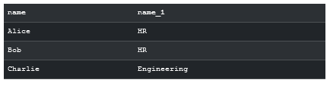
id | name | age | salary | department_id
1 | Alice | 30 | 50000 | 1
2 | Bob | 40 | 60000 | 1
3 | Charlie | 35 | 70000 | 2
id | name
1 | HR
2 | Engineering
部署
従業員
④
JOIN、ON（結合、結合条件）
関係のあるテーブルを、結合条件を指定して１つに結合する。
SELECT 従業員.name, 部署.name
FROM 従業員
JOIN 部署 ON 従業員.department_id = 部署.id;
結果（表示が見えないときは，スクロールバーでスクロール）

Slide 56

id | name | age | salary | department_id
1 | Alice | 30 | 50000 | 1
2 | Bob | 40 | 60000 | 1
3 | Charlie | 35 | 70000 | 2
id | name
1 | HR
2 | Engineering
部署
従業員
⑤
DISTINCT（重複行の除去）
SELECT DISTINCT department_id FROM 従業員;
結果（表示が見えないときは，スクロールバーでスクロール）

Slide 57

id | name | age | salary | department_id
1 | Alice | 30 | 50000 | 1
2 | Bob | 40 | 60000 | 1
3 | Charlie | 35 | 70000 | 2
id | name
1 | HR
2 | Engineering
部署
従業員
⑥
COUNT（行数のカウント）
SELECT COUNT(*) FROM 従業員;
テーブル全体の行数をカウント
結果（表示が見えないときは，スクロールバーでスクロール）

Slide 58
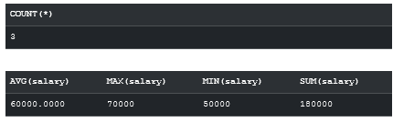
id | name | age | salary | department_id
1 | Alice | 30 | 50000 | 1
2 | Bob | 40 | 60000 | 1
3 | Charlie | 35 | 70000 | 2
id | name
1 | HR
2 | Engineering
部署
従業員
⑦
AVG、MAX、MIN、SUM（平均、最大、最小、合計の計算）
これらは、数値データに対する平均、最大、最小、合計
を計算する。
SELECT AVG(salary), MAX(salary), MIN(salary), SUM(salary) FROM 従業員;
salary の値の平均、最大、最小、合計
結果（表示が見えないときは，スクロールバーでスクロール）

Slide 59

id | name | age | salary | department_id
1 | Alice | 30 | 50000 | 1
2 | Bob | 40 | 60000 | 1
3 | Charlie | 35 | 70000 | 2
id | name
1 | HR
2 | Engineering
部署
従業員
⑧
GROUP BY（属性でグループ化）
GROUP BY は、指定した属性についてグループ化する。
SELECT department_id, COUNT(*)
FROM 従業員
GROUP BY department_id;
department_id の属性について 1 と 2 でグループ化が行われ、
それぞれの行数をカウント
結果（表示が見えないときは，スクロールバーでスクロール）

Slide 60
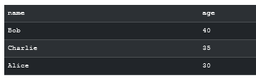
id | name | age | salary | department_id
1 | Alice | 30 | 50000 | 1
2 | Bob | 40 | 60000 | 1
3 | Charlie | 35 | 70000 | 2
id | name
1 | HR
2 | Engineering
部署
従業員
⑨
ORDER BY（並べ替え（ソート））
ORDER BY は、指定した属性についてソートする。
SELECT name, age
FROM 従業員
ORDER BY age DESC;
age 属性の値が高い行を先に表示
結果（表示が見えないときは，スクロールバーでスクロール）

Slide 61

id | name | age | salary | department_id
1 | Alice | 30 | 50000 | 1
2 | Bob | 40 | 60000 | 1
3 | Charlie | 35 | 70000 | 2
id | name
1 | HR
2 | Engineering
部署
従業員
⑩
副問い合わせ
INや括弧()は、SQLでさまざまな用語があるが、問い合わ
せ内に別の問い合わせを含めるときにも使える。
これは、ある問い合わせの結果を別の問い合わせのために
使うもの。
SELECT * FROM 従業員
WHERE salary > (SELECT AVG(salary) FROM 従業員);
salary 属性の値が、salary 属性の平均よりも高いという条件で選択
結果（表示が見えないときは，スクロールバーでスクロール）

Slide 62
全体まとめ①
オンラインツール SQLFiddle のメリット
アクセスの手軽さ: Webブラウザがあればどこからでもアクセス可能。
インストール不要: データベースソフトウェアのインストールが不要。
時間や場所に縛られない: 自分の都合に合わせて練習可能。
SQLによるデータの追加
INSERT INTO コマンドでテーブルに行を追加。
例: INSERT INTO 朝食と値段 VALUES ('A', 'カレーライス', 400);
授業でのSQLの学習の進め方
概観から始め、次回から、基本的な機能をマスターしながら、応用に進む。
学習意欲の向上と効率的な学習が可能。
SQL問い合わせの全体像
SELECT, FROM, WHERE など、多様なコマンドが存在。
結合、集計、ソート、副問い合わせなど、高度な操作も可能。

Slide 63
全体まとめ②
テーブル定義
CREATE TABLE でテーブルを定義。
例: CREATE TABLE 従業員 (id INTEGER, name TEXT, age INTEGER, salary INTEGER, department_id INTEGER);
主要なSQLの機能
  データの検索や射影 (SELECT)
  問い合わせ対象テーブルの指定 (FROM)
  条件による選択 (WHERE)
  テーブルの結合 (JOIN, ON)
  重複行の除去 (DISTINCT)
  行数のカウント (COUNT)
  平均、最大、最小、合計の計算 (AVG, MAX, MIN, SUM)
  属性でグループ化 (GROUP BY)
  並べ替え（ソート） (ORDER BY)
  副問い合わせ

Slide 64
① 実践的スキルと問題解決能力の向上
SQLの基本から応用までを学び、オンラインツール（SQLFiddle）での演習を、アクティブラーニングで実施することで、即戦力となるスキルと論理的思考が身につきます。
② 自由で自主性を重視する SQL 学習環境
場所や時間に縛られず、自分自身のペースで学べるオンライン環境が、学習意欲を高め、自信をつける基盤を提供します。
③ 将来の成長の展望
SQLは多くの職種で求められるスキルです。基礎からしっかりと学ぶことで、将来的に多様なキャリアパスが開かれ、自信と成長の機会が広がります。
実践的なSQLスキルを身につけることができ、自分自身のペースで効率的に学べる環境が提供され、多様な個人成長の機会が広がります。

Slide 65
自習１：テーブルの作成とデータの追加
目的: SQLの基本的なテーブル作成とデータ挿入について、理解を深める
SQLFiddleでCREATE TABLEとINSERT INTOを使って、従業員と部署のテーブルを定義し、データを追加してみましょう。資料をなるべく見ずに、どこまで自力で行えるか確認してみましょう。
自習は提出の必要はありません。

Slide 66
自習２：単純なデータの検索
目的: SELECTとFROMを使った基本的なデータの検索
従業員テーブルから、age の属性だけを射影する SQLを考え、実行して確認してみましょう
自習は提出の必要はありません。

Slide 67
自習３：条件に基づいたデータの検索
目的: WHEREを使って条件に合ったデータを選択
従業員テーブルから、年齢が 35 より大きい従業員のデータを選択する SQLを考え、実行して確認してみましょう
自習は提出の必要はありません。

Slide 68
自習１．解答例
CREATE TABLE 従業員 (
id INTEGER,
name TEXT,
age INTEGER,
salary INTEGER,
department_id INTEGER);
CREATE TABLE 部署 (
id INTEGER,
name TEXT);
INSERT INTO 従業員 VALUES (1, 'Alice', 30, 50000, 1);
INSERT INTO 従業員 VALUES (2, 'Bob', 40, 60000, 1);
INSERT INTO 従業員 VALUES (3, 'Charlie', 35, 70000, 2);
INSERT INTO 部署 VALUES (1, 'HR');
INSERT INTO 部署 VALUES (2, 'Engineering');

